Slide 1
MĚŘENÍ TŘECÍ SÍLY
aneb
O drsnosti a materiálech
PaedDr. Jozef Beňuška
jbenuska@nextra.sk

Slide 2

Experimentujte
Ke kvádru připojíme siloměr a táhneme jej po vodorovné
desce stolu rovnoměrným přímočarým pohybem.

Slide 3


Silové působení na kvádr při rovnoměrném pohybu
Ve vodorovném směru působí na kvádr dvě síly:
- tahová síla ruky F ve směru pohybu ,
- třecí síla F_{t} proti pohybu.

Slide 4

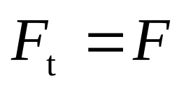
Silové působení na kvádr při rovnoměrném pohybu
Při rovnoměrném přímočarém pohybu je výslednice sil
F_{t} a F rovna nule.
Síly F_{t} a F mají stejnou velikost a opačný směr.

Slide 5

Silové působení na kvádr při rovnoměrném pohybu
Siloměrem měříme velikost síly F, která je stejná jako
velikost třecí síly F_{t} .

Slide 6

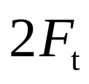
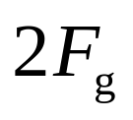
Na čem závisí velikost třecí síly?
Třecí síla je přímo úměrná tlakové síle, kterou působí
těleso kolmo na podložku.

Slide 7
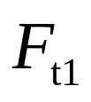
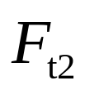
Na čem závisí velikost třecí síly?
sklo
brusný papír
Třecí síla závisí na materiálu a drsnosti styčných ploch.

Slide 8
Klidová třecí síla
Pokud se kvádr nezačne pohybovat, působí na něj klidová
třecí síla. Je větší než třecí síla při pohybu.

Slide 9
Experimentujte
Podložte pod kvádr několik válečků.
Uveďte kvádr do pohybu. Jakou sílu ukáže siloměr?

Slide 10
Zopakujte si
ve stykové ploše
Smyková třecí síla má působiště ........................ tělesa
s podložkou a má směr ..................... tělesa.
Smyková třecí síla je ...................... tlakové síle,
jíž působí těleso kolmo k podložce a závisí na ..……….
a ............. styčných ploch.
Při rovnoměrném pohybu po vodorovné podložce silomě-
rem měříme velikost síly F, která je stejná jako velikost
.............. .
proti pohybu
přímo úměrná
materiálu
drsnosti
třecí síly

